Slide 1
ОЛИМПИАДА 2014 г. СОЧИ

Slide 2
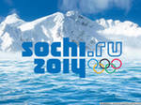
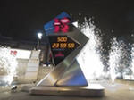
Зимние Олимпийские игры 2014 (англ. 2014 Winter Olympics, фр. Jeux Olympiques d'hiver de 2014, официальное название XXII зимние Олимпийские игры) — международное спортивное мероприятие, которое проходило с 7 по 23 февраля 2014 года.
Столица Олимпиады, Сочи (Россия), была выбрана во время 119-ой сессии МОК в городе Гватемала, столице Гватемалы 4 июля 2007 года.[1]
В России Олимпийские игры пройдут во второй раз (до этого в Москве в 1980 году прошли XXII летние Олимпийские игры), и впервые — зимние Игры.
По окончании Олимпийских игр на тех же объектах проведены зимние Паралимпийские игры 2014.

Slide 3
Эмблема.

Slide 4
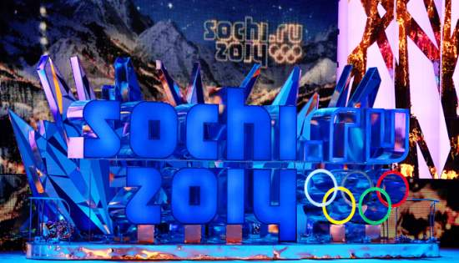
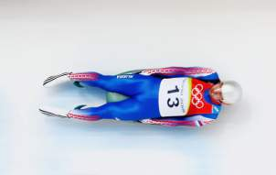
Олимпийская клятва
Текст Олимпийской клятвы спортсменов:
«От имени всех спортсменов я обещаю, что мы будем участвовать в этих Олимпийских играх, уважая и соблюдая правила, по которым они проводятся, в истинно спортивном духе, во славу спорта и во имя чести своих команд.»

Slide 5
Виды спорта на Олимпиаде в Сочи
Биатлон
Бобслей: бобслей, скелетон
Конькобежный спорт: конькобежный спорт, фигурное катание, шорт-трек
Кёрлинг
Лыжный спорт: горнолыжный спорт, лыжное двоеборье, лыжные гонки, прыжки на лыжах с трамплина, сноубординг, фристайл
Санный спорт
Хоккей с шайбой
Прыжки на лыжах с трамплина среди женщин
Скелетон

Slide 7
Талисманы Сочи-2014
Горный спасатель-альпинист Леопард живет в кроне огромного дерева, которое растет на самой высокой скале в заснеженных горах Кавказа. Он всегда готов прийти на помощь и не раз спасал расположенную неподалеку деревню от лавин.
Леопард – прекрасный сноубордист, он научил этому виду спорта всех своих друзей и соседей. У Леопарда веселый нрав, он не может жить в одиночестве и очень любит танцевать.

Slide 8
За полярным кругом в ледяном иглу живет белый мишка. В его доме все сделано изо льда и снега: снежный душ, кровать, компьютер и даже спортивные тренажеры.
Белый мишка с раннего детства воспитывался полярниками. Именно они научили его кататься на лыжах, бегать на коньках и играть в керлинг. Но больше всего белому мишке понравилось кататься на спортивных санках. Он стал настоящим саночником и бобслеистом, а его друзья – тюлени и морские котики - с удовольствием наблюдают за его победами. Теперь они вместе устраивают соревнования по этим видам спорта, и долгой полярной ночью им некогда скучать!

Slide 9
Зайка – самая активная жительница зимнего леса. Ее друзья всегда удивляются – и как она все успевает!? Ведь Зайка не только успевает учиться в Лесной Академии на «отлично», помогать маме в семейном ресторанчике «Лесная запруда», но и участвовать в различных спортивных соревнованиях. Зайка уверяет своих друзей, что у нее нет никакого секрета: просто она очень любит спорт. А еще она любит петь и танцевать.

Slide 10
Олимпийский факел.
Эстафета олимпийского огня «Сочи 2014» является самой продолжительной и масштабной в истории зимних Олимпийских игр^{[1]}. Эстафета началась 7 октября 2013 года и завершится в день открытия Олимпиады 7 февраля 2014 года^{[2]}.
Маршрут олимпийского огня по регионам России был представлен оргкомитетом «Сочи 2014» ровно за год до старта эстафеты. В течение 123 дней факел Игр в руках спортсменов преодолеет более 65 тысяч километров на автомобилях, поездах, самолётах, а также на русской тройке и оленьих упряжках на глазах 130 миллионов жителей 2900 населённых пунктов России, побывает в столицах всех 83 субъектов РФ.

Slide 11
Кроме того, олимпийский огонь побывал на Северном полюсе, на дне озера Байкал, на вершине Эльбруса. Один олимпийский факел (но не огонь) побывал в космосе на МКС — этим факелом планируется зажечь чашу огня на церемонии открытия. Конькобежец и посол «Сочи 2014» Иван Скобрев, который надеется попасть в число 14 тысяч факелоносцев, предложил пробежать свой этап на коньках^{[2]}.

Slide 12
Медали
Диаметр каждой медали равняется 10 см (100 мм), а толщина — 1 см (10 мм). На покрытие для золотых медалей должно уйти почти шесть килограмм чистого золота 999-ой пробы (ранее заявляли, что уйдет только 3 кг), которое обойдется в сегодняшних ценах в 4,3 миллиона рублей! Всего будет произведено 1300 комплектов медалей, что на данный момент является абсолютным рекордом для предыдущих зимних олимпиад.

Slide 13
Олимпийский стадион 2014

Slide 16
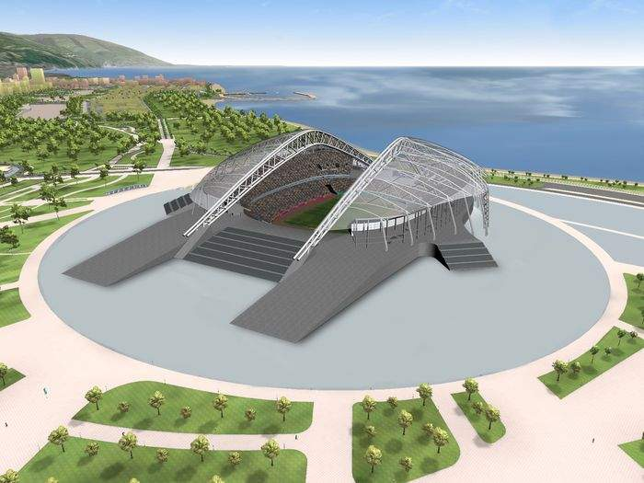

Slide 17
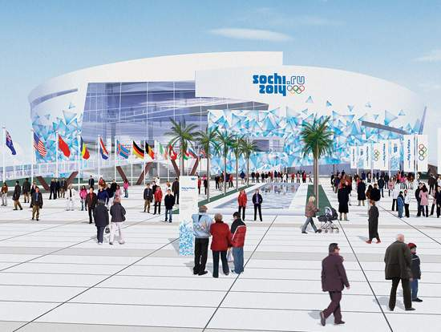

Slide 18
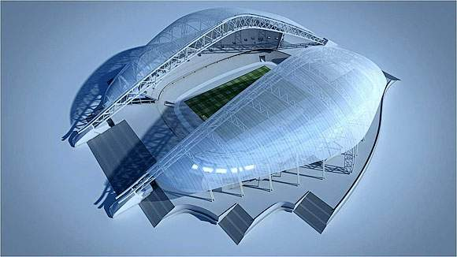

Slide 19
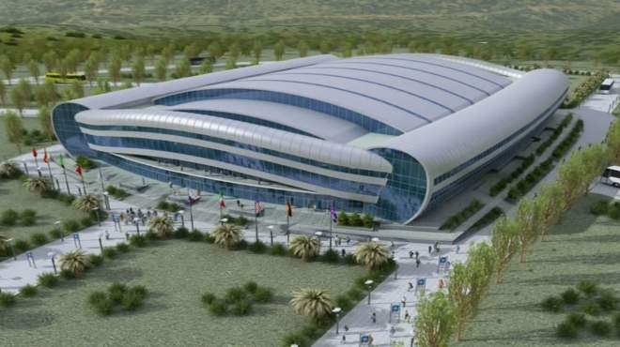

Slide 20
